Slide 1


Экспедиция в с. Коксовое белокалитвинского р-на ростовской области – июнь-июль 2013
Основные количественные результаты исследования

Slide 2
Об исследовании
Организаторы: факультет медиакоммуникаций Национальный исследовательский университет Высшая школа экономики (Москва), факультет «Массовые коммуникации и мультимедийные технологии» Донского государственного технического университета (Ростов-на-Дону).
Место проведения полевого исследования: с. Коксовое Белокалитвинского р-на Ростовской обл.
Период сбора информации: 25-30/06/2013
Целевая аудитория исследования: пользователи новых медиа (многоканальное телевидение, Интернет, мобильная телефония) в возрасте 15+
Основные методы исследования: глубинные интервью, анкетирование, наблюдение
Руководители проекта: С.Г. Давыдов, И.В. Кирия (НИУ ВШЭ), В.А. Колодкин (ДГТУ)

Slide 3
Выборка исследования
Количество исследованных домохозяйств: 58
Количество членов исследуемых домохозяйств: 196
Количество глубинных интервью, посвященных многоканальному телевидению и ценностям респондентов: 33
Количество глубинных интервью, посвященных Интернету: 31
Количество анкет «Состав домашнего хозяйства»: 58
Количество анкет «Техническая обеспеченность и социокультурный статус домохозяйства»: 58
Количество анкет «Темы СМИ и медиапотребление»: 73

Slide 4
Половозрастная структура домохозяйств исследования
Пол
Возраст
 | Абс. | %
Мужской | 86 | 43,9
Женский | 104 | 53,1
n.a. | 6 | 3,1
 | Абс. | %
До 14 | 37 | 18,9
14-19 | 14 | 7,1
20-29 | 22 | 11,2
30-39 | 37 | 18,9
40-49 | 20 | 10,2
50-59 | 30 | 15,3
60+ | 29 | 14,8
n.a. | 7 | 3,6
Проживание
 | Абс. | %
Постоянно | 169 | 86,2
Не постоянно | 27 | 13,8
Средний возраст – 36 лет
N=196

Slide 5
Образование и занятость
Образование
 | Абс. | %
Неполное среднее и ниже | 55 | 28,1
Среднее | 39 | 19,9
Среднее специальное | 59 | 30,1
Неполное высшее/высшее | 37 | 18,9
n.a. | 6 | 3,1
Занятость
 | Абс. | %
Полная | 67 | 34,2
Частичная | 11 | 5,6
Не работает | 112 | 57,1
n.a. | 6 | 3,1
N=196

Slide 6
Численность домохозяйств и семЕйное положение их членов
Количество членов
Средняя численность домохозяйства: 3,6
Проживают постоянно: 2,9
Проживают не постоянно: 0,6
Среднее количество построек: 4,4
Среднее количество жилых построек: 1,3
 | Абс.
1-2 | 15
3-4 | 32
5+ | 11
Семейное положение членов домохозяйств
 | Абс. | %
Холост/не замужем, проживает отдельно | 67 | 34,2
Женат/замужем, проживает совместо (в т.ч. в гражданском браке) | 99 | 50,5
Разведен(-а) | 9 | 4,6
Вдовец, вдова | 15 | 7,7
n.a. | 6 | 3,1
N=58; 196

Slide 7
Наличие в домохозяйствах исправной бытовой техники и удобств
Абс.
N=58

Slide 8
Культурное оснащение домашних хозяйств
Абс.
N=58

Slide 9
Наличие исправной медиатехники в домашних хозяйствах
Абс.
N=58

Slide 10
Материальный статус домашних хозяйств исследования
N=58

Slide 11
Охват аудитории различными типами СМИ
%
N=73

Slide 12
Тематические интересы
Совсем не интересно
Очень интересно
N=73

Slide 13
Тематические интересы
№ | Тема | Средн. оценка | Станд. отклонение
1 | Юмор | 4,21 | 1,05
2 | Кино | 4,12 | 1,27
3 | Путешествия, страны, народы | 4,04 | 1,34
4 | Музыка | 3,92 | 1,36
5 | События в стране и мире | 3,90 | 1,21
6 | Природа, животные | 3,82 | 1,47
7 | Обустройство быта, ведение домашнего хозяйства, ремонт | 3,69 | 1,35
8 | История | 3,60 | 1,49
9 | Катастрофы, стихийные бедствия | 3,48 | 1,46
10 | Здоровье, здоровый образ жизни | 3,46 | 1,64
11 | Мистика, тайное, загадочное | 3,31 | 1,62
12 | Дети, воспитание, семья | 3,23 | 1,60
13 | Криминальные истории | 3,19 | 1,60
14 | Спортивные состязания и спортсмены | 3,19 | 1,69
15 | Активные виды отдыха (охота, рыбалка, туризм) | 3,17 | 1,69
16 | Домашние животные и растения | 3,14 | 1,60
17 | Экстрим, экстремальные виды спорта | 3,08 | 1,74
18 | Вещи своими руками (моделирование, вязание и т.д.) | 3,01 | 1,65
№ | Тема | Средн. оценка | Станд. отклонение
19 | Сад, огород, дача | 2,94 | 1,61
20 | Известные личности, звезды кино, эстрады | 2,93 | 1,50
21 | Наука и техника | 2,90 | 1,50
22 | Культура и искусство | 2,85 | 1,57
23 | Психология, отношения между людьми, отношения между полами | 2,82 | 1,54
24 | Красота, мода | 2,75 | 1,68
25 | Политика и экономика | 2,74 | 1,51
26 | Автомобили, мотоциклы | 2,74 | 1,70
27 | Фантастика, фэнтези | 2,62 | 1,70
28 | Скандалы, журналистские расследования | 2,58 | 1,51
29 | Оружие, военная техника | 2,57 | 1,71
30 | Образование и карьера | 2,28 | 1,47
31 | Компьютеры, электроника, Интернет | 2,26 | 1,60
32 | Фотография, видеосъемка | 2,14 | 1,44
33 | Компьютерные игры | 1,86 | 1,40
34 | Финансы, ценные бумаги, недвижимость | 1,79 | 1,20
35 | Эротика | 1,79 | 1,58
N=73

Slide 14
Недельный и суточный охват телеканалов
%
N=73

Slide 15
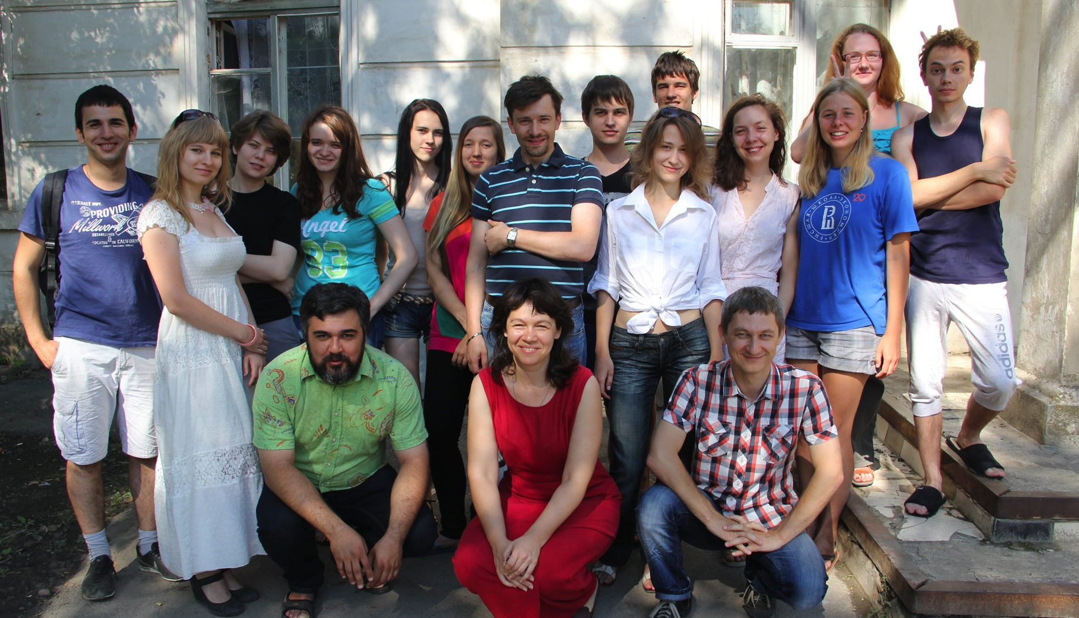
sdavydov@hse.ru

